Slide 1
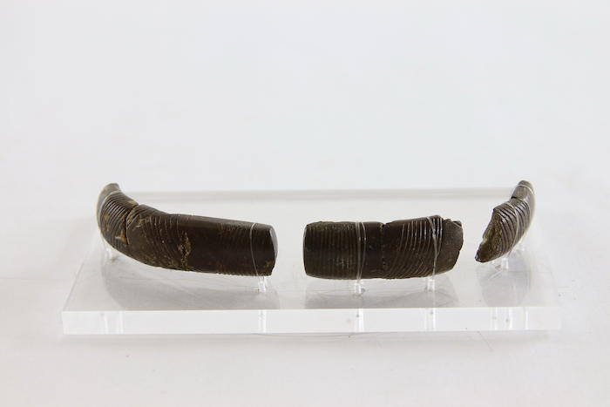
Bracelet en bronze
Commune de découverte : Dax Lieu-dit : «74 rue de la Croix Blanche » Où le trouver ? Dax (40) - Musée de Borda 40100 Dax Domaine : Parure Période chronologique : Age du Bronze final [- 1400/ - 800] Dimensions :
© Collection Musée de Borda – DAX / Photographie LAM Métropole du Grand Nancy
Description : Ces fragments de bracelet en bronze, à décor de hachures et de section en demi-lune, proviennent d’un dépôt de mobilier de l’âge du Bronze final (1400 à 800 avant notre ère). Ce bracelet, comme d’autres objets de ce dépôt, semble avoir été intentionnellement brisé.

Slide 2
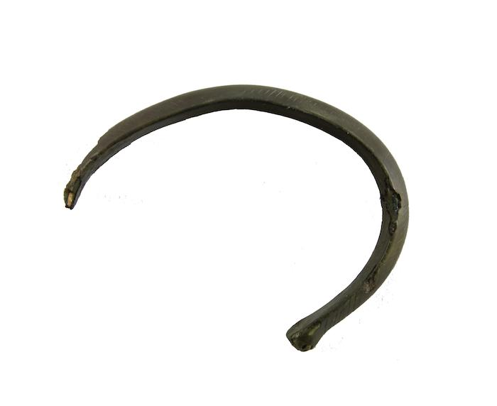
Bracelet
Commune de découverte : Dax Lieu-dit : «74 rue de la Croix Blanche » Où le trouver ? Dax (40) - Musée de Borda 40100 Dax Domaine : Parure Période chronologique : Age du Bronze final [- 1400/ - 800] Dimensions : Poids 14,58 g
© Collection Musée de Borda – DAX / Photographie LAM Métropole du Grand Nancy
Description : Bracelet en bronze presque complet de section triangulaire. Issu d’un dépôt isolé de mobilier de l’âge du Bronze final (1400 à 800 avant notre ère), ce bracelet semble avoir été intentionnellement brisé, comme d’autres objets provenant de ce même dépôt.

